Slide 1

Développement des Systèmes d’Information
B. BOUNABAT

Slide 2
Plan
Système d’Information : Généralités
Présentation de la méthode Merise
Modèles de conception
Typologie des Systèmes d’Information
ERP : Progiciel de Gestion Intégré
Annexes

Slide 3
Système d’Information : Généralités
Approche systémique du SI
Fonctionnalités d’un SI
Besoin en méthode de développement de SI
Panorama des méthodes

Slide 4
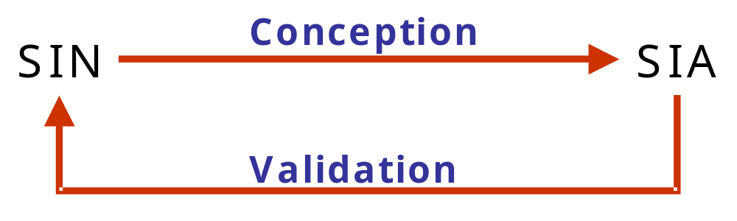
Approche systémique du SI
Système d’Information : Généralités
Univers de Discours (UdD) : ensemble des choses et des événements auxquels l’Entreprise fait référence dans son activité
Le Système d’Information Naturel (SIN) est l’ensemble des objets de l’UdD
Le Système d’Information Artificiel (SIA) est une représentation automatisée du SIN

Slide 5
Fonctionnalités d’un SI (1)
Système d’Information : Généralités
Système ?
Information ?
Système d’Information ?
4 fonctionnalités majeures :
  Collecter l’information
  Stocker l’information
  Traiter l’information
  Gérer l’information

Slide 6
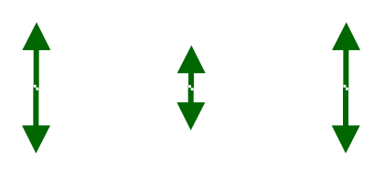

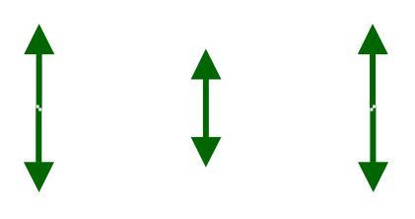
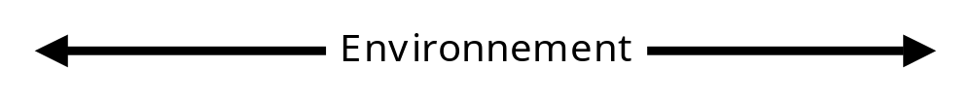
Fonctionnalités d’un SI (2)
Système d’Information : Généralités
Positionnement du SI dans l’Entreprise
Système de Pilotage
Système d’Information
Système de Production

Slide 7
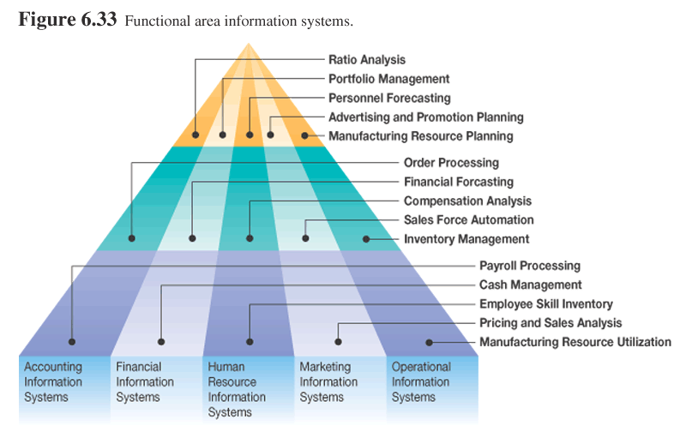
Fonctionnalités d’un SI (3)
Système d’Information : Généralités
Positionnement du SI dans l’Entreprise

Slide 8
Panorama des méthodes
Système d’Information : Généralités
Définition : une méthode de développement de Système d’Information est une démarche:
  respectant une philosophie générale
  présentant des outils, de préférence graphiques, de modélisation du système
  permettant la validation des modèles
  et s’appuyant éventuellement sur des supports automatisés
3 aspects à prendre en compte lors de la modélisation :
  Données
  Traitement
  Événementiel

Slide 9
Plan
Système d’Information : Généralités
Présentation de la méthode Merise
Modèles de conception
Typologie des Systèmes d’Information
ERP : Progiciel de Gestion Intégré
Annexes

Slide 10
Présentation de la méthode Merise
Principes de la méthode Merise
Cycles du Système d’Information
Cycle de vie
Cycle de décision
Cycles d’abstraction
Séparation des données et des traitements

Slide 11
Principes de la méthode Merise
Présentation de la méthode Merise
Deux principes majeurs :
Modélisation par cycles d’abstraction
Séparation des Données et des Traitements

Slide 12

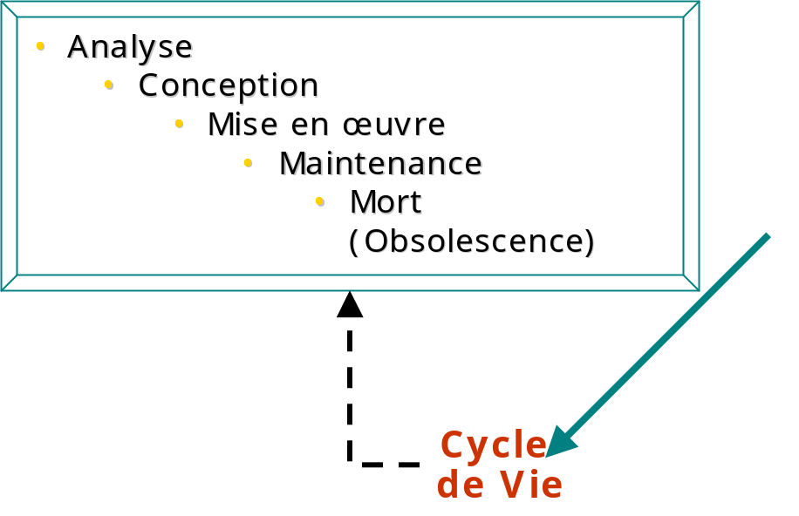
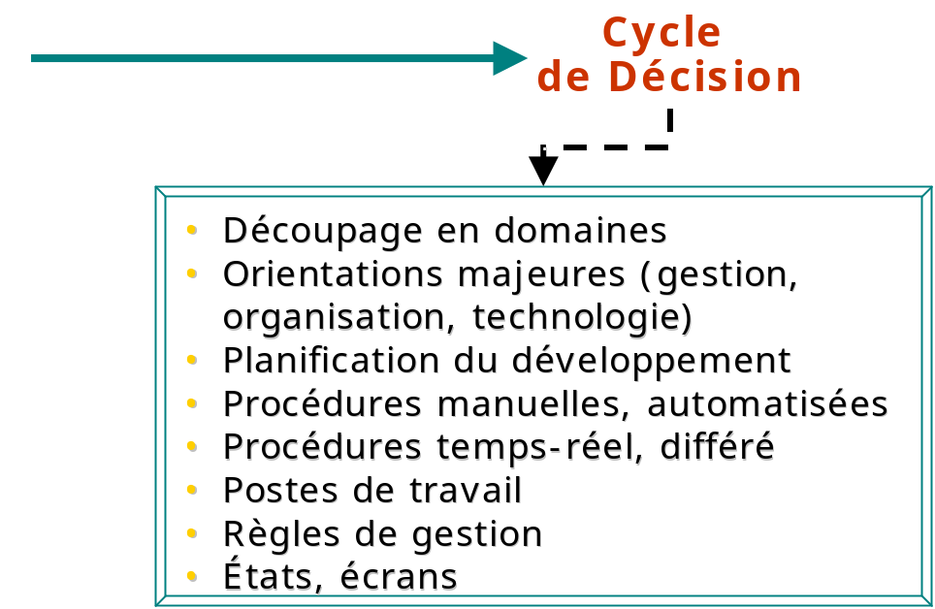
Cycles du Système d’Information
Présentation de la méthode Merise
Trois cycles majeurs sont identifiés pour un SI

Slide 13
Cycles d’abstraction
Présentation de la méthode Merise
3 niveaux d’abstraction :
Niveau conceptuel :
  Choix de gestion
  Sémantique de l’entreprise
  Mots clés : pourquoi, comprendre
Niveau organisationnel
  Définition des choix d’organisation
  Définition des types de procédures (automatisés, manuelles, temps-réel, batch)
  Définition des types de ressources :
    Profils des agents
    Type de matériel
    Type de communication
  Mots clés : comment, où, qui, organiser
Niveau physique:
  Choix techniques (matériel, software, etc.)
  Choix humains
  Mots clés : spécifier des ressources

Slide 14
Séparation des données et des traitements
Présentation de la méthode Merise
Deux niveaux de structure sont distingués dans un SI :
Données :
  Approche statique
  Définition de la structure
Traitement :
  Approche dynamique
  Définition des interactions
Niveaux | Données | Traitement
Conceptuel | MCD | MCT
Organisationnel (Logique) | MLD | MOT
Physique | MPD | MPT

Slide 15
Plan
Système d’Information : Généralités
Présentation de la méthode Merise
Modèles de conception
Typologie des Systèmes d’Information
ERP : Progiciel de Gestion Intégré
Annexes

Slide 16
Modèles de conception
Modèle Conceptuel de Données (MCD)
Modèle Conceptuel de Traitements (MCT)
Modèle Organisationnel de Traitements (MOT)
Modèle Logique de Données (MLD)
Modèles Physiques (MP)

Slide 17
MCD / Présentation générale
Modèles de conception
Le SI est une représentation de l’Univers du Discours
Le MCD définit la structure d’accueil du SI (partie statique)
Le MCD se base sur
  La classification des objets ayant un rôle dans le système étudié (exemple : personnes, voitures, contrats, clients, etc.)
  La classification des associations entre objets (exemple : personne possède voiture, client signe un contrat, etc.)
  La description des classes d’objets :
    Toute personne a un nom, un prénom, un âge, une profession
    Toute voiture a un numéro, une couleur, une marque
  La description des classes d’associations :
    Ali possède la voiture n°1 depuis trois ans

Slide 18
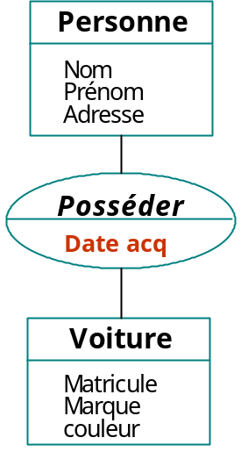
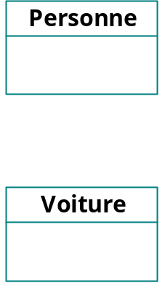
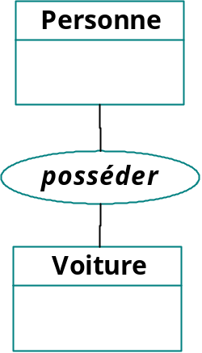
MCD / Modèle Entité-Association (1)
Modèles de conception
Définitions
  Entité (ou individu) :
    constitue l’image d’un objet du monde réel dans le SI
    est décrite par un ensemble de propriétés (ou attributs) qui la caractérisent
  Association (ou relation) :
    permet de traduire les liaisons existant entre entités
    est caractérisé par une dimension : nombre des entités participant à sa réalisation
Formalisme graphique :

Slide 19
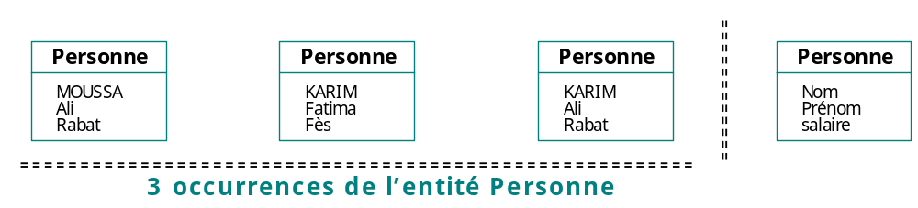
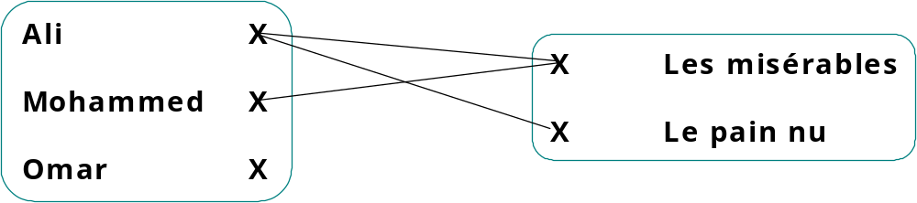
MCD / Modèle Entité-Association (2)
Modèles de conception
Occurrences d’entité et d’association
3 occurrences de l’association lire :
  (Ali, Les misérables);
  (Ali, Le pain nu);
  (Mohammed, Les misérables)

Slide 20
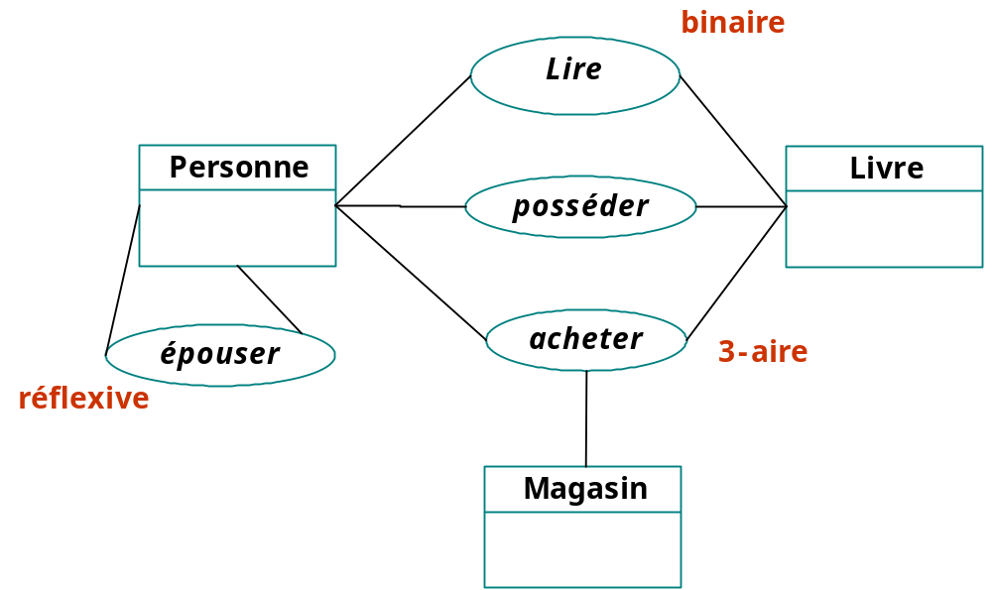
MCD / Modèle Entité-Association (3)
Modèles de conception
une association peut être :
  Réflexive (dimension = 1)
  Binaire (dimension = 2)
  n-aire (dimension = n)

Slide 21
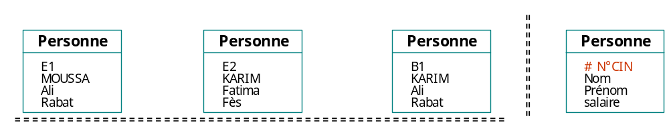
MCD / Modèle Entité-Association (4)
Modèles de conception
Identifiant d’une entité :
  Pour distinguer les occurrences d’un même objet (entité), on le dote d’un identifiant. Il permet de repérer d’une façon univoque chacune des occurrences de cette entité
  On établit ainsi une correspondance bijective entre l’ensemble des occurrences et l’ensemble des identifiants possibles

Slide 22
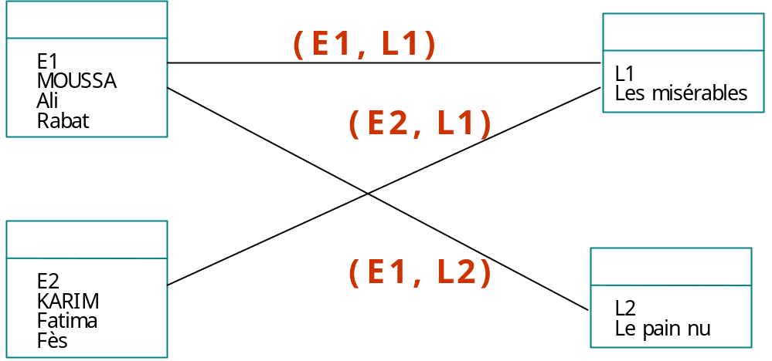
MCD / Modèle Entité-Association (5)
Modèles de conception
Identifiant d’une association :
  L’identifiant d’une occurrence d’association est obtenu par concaténation des entités participent à cette association. (l’ordre est indifférent pourvu qu’il soit fixe pour l’association)

Slide 23
MCD / Règles de validation sémantique (1)
Modèles de conception
Règle 1 : Un attribut n’appartient qu’à une seule entité ou une seule association
Client
Client
Numéro
Adresse
Num_Client
Adresse_Client
fournisseur
Fournisseur
Numéro
Adresse
Num_Fourniss
Adresse_Fourniss

Slide 24
MCD / Règles de validation sémantique (2)
Modèles de conception
Règle 2 : Construction du dictionnaire des données
Lister les attributs par objet et par relation
Faire la chasse :
  Aux synonymes (ex : Code Client et Numéro Client)
  Aux polysémes (ex : Date de Commande et Date de Livraison)
Documenter et commenter les différentes données :
  Signification
  Mode de coding

Slide 25
MCD / Règles de validation sémantique (3)
Modèles de conception
Règle 3 : Sur une entité ou une association, il ne peut y avoir qu’une valeur prise par tout attribut
Personne
Nom
Prénom
Personne
Personne
Nom
Prénom
Nom Enfant
Prénom Enfant
Nom
Prénom
lire
est père
Enfant
réflexive
Nom Enfant
Prénom Enfant
Il faut faire la chasse aux objets cachés

Slide 26
MCD / Règles de validation sémantique (4)
Modèles de conception
Règle 4 : Toutes les propriétés d’une entité (ou d’une association) doivent avoir un sens pour toutes les occurrences de l’entité (ou de l’association)
Client
Nom
Prénom
Client
Nom
Prénom
Raison sociale
Nbre Employés
est
est
Particulier
Enfant
Nom
Prénom
Raison sociale
Nbre Employés
Il ne faut confondre ce cas avec celui où
la valeur d’un attribut n’est pas connue à un instant donné

Slide 27
MCD / Règles de validation sémantique (5)
Modèles de conception
Règle 5 : Tout attribut doit dépendre uniquement et totalement de l’identifiant
Personne
#CIN
Nom
Prénom
#CIN Nom (Nom dépend de #CIN)
Prénom (Prénom dépend de #CIN)
Connaissant la valeur de #CIN,
on connaît à coup sûr celles de Nom et de PRénom

Slide 28
MCD / Règles de validation sémantique (6)
Modèles de conception
Règle 6 : Il faut s’assurer que tous les attributs portés par une association ont besoin de toutes les pattes pour être définies
Personne
lire
Date début
Nbre pages
Livre
Personne
lire
Date début
Livre
Nbre pages

Slide 29
MCD / Cardinalités d’une association (1)
Modèles de conception
Définitions :
On appelle Contrainte d’Intégrité toute contrainte que l’on ajoute au modèle afin que celui-ci reflète le réel le plus fidèlement possible
Deux types de contraintes :
  Contraintes de cardinalité
  Dépendance fonctionnelle (DF)
Cardinalités d’une association :
Les cardinalités définissent le nombre d’occurrences de chaque entité intervenant dans une association
E1
Cmin, Cmax
E2
A
Cmin, Cmax
Cmin = 0 : il existe au moins une occurrence qui ne participe pas
Cmin = 1 : toute occurrence participe au moins une fois
Cmax = 1 : si une occurrence participe, elle le fait au plus une fois
Cmax = n : il peut exister une occurrence qui participe plusieurs fois

Slide 30
MCD / Cardinalités d’une association (2)
Modèles de conception
Personne
?, ?
Livre
lire
?, ?
Questions que l’on se pose :
Patte personne
  Toute personne lit-elle au moins un livre ?
    Oui → Cmin = 1, Non → Cmin = 0
  Toute personne lit-elle au plus un livre ?
    Oui → Cmax = 1, Non → Cmax = n
Patte Livre
  Tout livre est-il lu par au moins une personne ?
    Oui → Cmin = 1, Non → Cmin = 0
  Toute livre est-il lu par au plus une personne ?
    Oui → Cmax = 1, Non → Cmax = n

Slide 31
MCD / Cardinalités d’une association (3)
Modèles de conception
Cardinalités d’une association n-aire :
Règle
  Les cardinalités doivent être homogènes
  Chaque cardinalité, quelque soit l’entité auquel elle correspond, doit pouvoir s’appliquer au reste de la sous-collection de l’association
Exemple :
Personne
#CIN
Nom
Prénom
Isoler Personne : Véhicule → 0,n ; Bâtiment → 0,n
Isoler Bâtiment : Véhicule → 1,n ; Personne → 1,n
Isoler Véhicule : Personne → 1,n ; Bâtiment → 1,n
0,n
garer
1,n
1,n
Batiment
Véhicule
#Batiment
Adresse
#Matricule
Marque

Slide 32
MCD / Dépendance Fonctionnelle
Modèles de conception
Définition :
Dépendance fonctionnelle (DF) intra-entité (entre deux attributs de la même entité ) :
  DF (p1, p2) : p1➔ p2
  A toute valeur de p1, on ne peut associer à tout instant qu’une et une seule valeur de p2
  « Si on connaît la valeur de p1, on connaît à coup sûr la valeur de p2 »
  ex : #client ➔ NomClient (la réciproque est fausse)
Dépendance fonctionnelle (DF) inter-entités (entre deux entités ):
  DF (E1, E2) : E1➔ E2
  A toute occurrence de E1, on ne peut associer à tout instant qu’une et une seule occurrence de E2
  « Si on connaît la valeur de #p11 (identifiant de E1), on connaît à coup sûr la valeur de #p21 (identifiant de E2)»
Client
1,n
1,1
Commande
# Client
Commander
(DF)
# Commande

Slide 33
MCD / Contrainte d’Intégrité Fonctionnelle (1)
Modèles de conception
Définition :
cas particulier de DF, une contrainte d’Intégrité Fonctionnelle est stable dans le temps : une fois le lien établi entre deux occurrences, il ne peut être modifié dans le temps.
Assuré
1,n
1,1
Police
1,1
Agent
# Assuré
CIF
# Police
1,n
DF
# Agent
Une police d’assurance peut changer d’agent, alors qu’une fois établie, cette assurance ne peut changer de propriétaire (assuré)

Slide 34
MCD / Démarche de construction
Modèles de conception
Elaborer les différentes données du système
Construire le Graphe de Dépendances Fonctionnelles (GDF), regroupant les différentes DF identifiées entre les données
Transformer chaque groupe sémantique en une entité ou une association
Ajouter les différentes cardinalités
Exemple : MCD élaboré à partir d’un bon de commande

Slide 35
Exercices (1)
Modèles de conception
Cas 1 : MCD d’un livre d’exercices :
Liste de données :
Numéro d’exercice
Type d’exercice
Libelle du type d’exercice (Langage de programmation, Système d’Exploitation)
Niveau de difficulté
Nom de l’auteur (un exercice peut être rédigé par plusieurs auteurs)
Durée de réalisation estimée (évaluée par type d’exercice et par niveau de difficulté)
Enoncé résumé de l’exercice
Nombre de pages de l’exercice

Slide 36
Exercices (2)
Modèles de conception
Cas 1 : MCD de classement de cassettes magnétophones :
Liste de données :
  Numéro de la cassette
  Nom de l’œuvre enregistrée sur la cassette : il<peut y avoir plusieurs œuvres sur une cassette
  Nom de l’artiste interprétant l’œuvre
  Style de l’œuvre ( Classique, Andalous, Reggae)
  Numéro de l’emplacement de l’œuvre sur la cassette
Sachant que :
  Une cassette peut être vide
  Un artiste peut interpréter une œuvre avec d’autres artistes : on veut connaître la composition du groupe
  Une même œuvre peut être interprétée par des artistes différents
  Une œuvre peut être un mélange

Slide 37
Modèles de conception
Modèle Conceptuel de Données (MCD)
Modèle Conceptuel de Traitements (MCT)
Modèle Organisationnel de Traitements (MOT)
Modèle Logique de Données (PLD)
Modèles Physiques (MP)

Slide 38
MCT / Définitions (1)
Modèles de conception
Découpage :
  Il n’est pas possible d’appréhender l’Entreprise dans sa totalité, d’où la nécessité de découper l’entreprise en domaines
  Exemples : Administrer, Vendre, Acheter, Produire
  Le découpage est fonction des stratégies de l’Entreprise
  Un domaine a son propre système de pilotage
  Les différents domaines partagent les données
Acteurs externes
  Il s’agit ici des partenaires de l’Entreprise
  Exemples : Client Fournisseur, Transporteur, Etat
Acteurs (processeurs):
  Un processeur est un domaine ou un intervenant extérieur
  Un processeur = « Boîte noire », émettrice et/ou réceptrice de flux
  Différents types de flux : matière, personne, financier, information
  On identifie chacun de ces flux entre les processeurs

Slide 39
MCT / Définitions (2)
Modèles de conception
Matrice de flux : outil de représentation des différents échanges existant dans le systèmes (inter-acteurs)
 | Département Vente | Département Production | Client
Département Vente |  |  | Livraison Facture
Département Production | Avis de production
Client | Commande Paiement
Il faut se poser systématiquement la question pour chaque case

Slide 40
MCT / Définitions (3)
Modèles de conception
Evénements
  Un événement indique au système que quelque chose s’est passée
  Evénement réel ➔ Perception ➔ Compte-rendu ➔ Prise en charge par le processeur
  Types d’événements : externes (stimulus), interne (compte-rendu)
Processus :
  Séquence d’activités ordonnancées effectuées par le domaine étudié suite suite réception d’un événement externe
  Le modèle Conceptuel de Traitement permet de représenter les différents processus traversant un système ou un domaine étudié
Événement 1
Activité
Processus
Événement 2
Événement m
Événement n
Événement p

Slide 41
MCT / Formalisme utilisé (1)
Modèles de conception
Opération conceptuelle :
  Une opération conceptuelle est un ensemble d’actions conceptuellement non-interruptibles, nécessaires à la prise en charge d’un événement
  Type d’action élémentaire : insertion, suppression, consultation, modification
  Une opération peut provoquer l’émission d’un ou de plusieurs messages (événements) internes
Règles (conditions) d’émission
  Ce sont les conditions logiques qui vont déterminer la production des messages en sortie
Client existe
Client n’existe pas
Ordre
de livraison
Inscription
Client

Slide 42

MCT / Formalisme utilisé (1)
Modèles de conception
Synchronisation :
  Une synchronisation est la liste des événements liés par une condition logique, nécessaires pour que l’opération se déclenche
  Certaines opérations peuvent être déclenchées à dates fixes (le temps devient un événement)
Exemple
Ordre
de livraison
Inscription
Client
a
b
a ou b

Slide 43
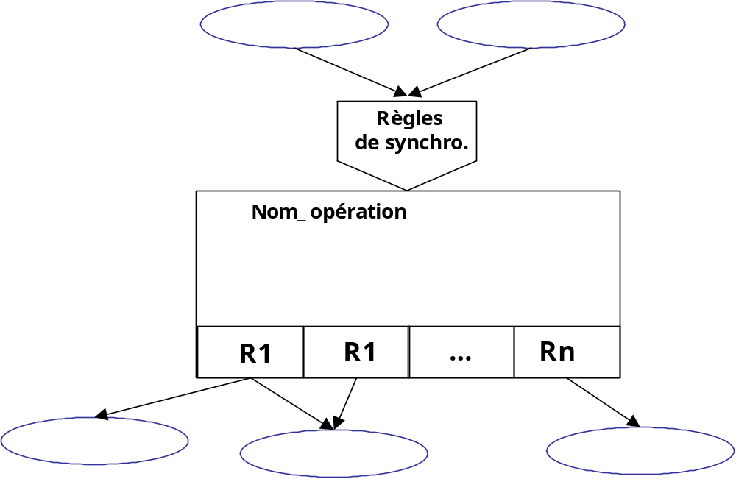
MCT / Formalisme utilisé (1)
Modèles de conception
Modélisation de l’opération conceptuelle
Evénements en entrée
Données
mémorisées
Evénements
en sortie

Slide 44
MCT / Formalisme utilisé (1)
Modèles de conception
Exemple
Nouvelle
commande
Délai
Vérification Client
Client n’existe pas
Client existe
Traitement livraison
Ordre
de livraison
Stock insuffisant
Stock suffisant
Nouveau client
Ordre
de réappro.
Livraison
Exercice : reprendre ce processus en éliminant l’événement délai

Slide 45
MCT / Démarche de construction
Modèles de conception
Règles de construction :
  Eliminer les événements intermédiaires entre opérations, sans attente d’événements externes
  Eviter la redondance des opérations : une même règle ne doit pas apparaître sur plusieurs opérations
  Eviter les synchronisations inutiles, en veillant à la non- redondance des événements
  Gérer les cas de conflits, lorsqu’un est événement est sollicité, au même moment, par plusieurs synchronisations
Règles de construction :
  Identifier les acteurs internes et externes
  Elaborer la liste des différents événements
  Construire les Graphes d’Ordonnancement d’Evénements (GOE), représentant chacun un processus à décrire
  Transformer les GOE en MCT

Slide 46
MCT / Exercices (1)
Modèles de conception
Cas 2 : Processus d’approvisionnement
Au début de chaque mois, les acheteurs envoient des demandes de prix aux fournisseurs possibles, pour les articles nouveaux ou d’approvisionnement exceptionnel.
Les fournisseurs envoient leurs offres, étudiées et comparées par les acheteurs afin de faire un choix. Ils établissent alors, un bon de commande à destination du fournisseur retenu. Une copie est remise au magasin en vue de la réception, une autre au services financiers pour les alerter d’un paiement futur aux fournisseurs.
Quand la livraison arrive, le magasinier contrôle la quantité et la qualité de la marchandise. La livraison est renvoyée en bloc si l’un de ces contrôles est négatif. Les contrôles satisfaisants aboutissent à l’entrée en stock des articles.
Le magasin établit un bon à payer aux services financiers. Quand ceux-ci reçoivent la facture du fournisseur, ils vérifient que le bon à payer lui correspond et émettent le chèque de paiement.
Etablir le diagramme des flux de données de ce processus
Faire le MCT correspondant

Slide 47
MCT / Exercices (2)
Modèles de conception
Cas 4 : Processus de Gestion de Carte Bancaire
Le demandeur désirant obtenir une carte bleue doit en faire la demande auprès de la banque, à condition qu’il soit un client de la banque.
Chaque jour, la banque transmet les demandes de cartes bleues de ses clients au centre de gestion des cartes bleues. Dès la réception de la carte en provenance de centre, la banque adresse au client un avis de mise à disposition.
Si au bout de 2 mois la carte bleue n’est pas retirée, elle est détruite automatiquement
Faire le MCT de ce processus

Slide 48
Modèles de conception
Modèle Conceptuel de Données (MCD)
Modèle Conceptuel de Traitements (MCT)
Modèle Organisationnel de Traitements (MOT)
Modèle Logique de Données (PLD)
Modèles Physiques (MP)

Slide 49
MOT / Définitions
Modèles de conception
Différence MCT X MOT :
  MCT : Définition du quoi (finalité, but)
  MOT : Définition du comment (où, qui, quand)
  MOT : Immersion du MCT dans un cadre organisationnel (spatio-temporel)
Analogie MCT X MOT :
Niveau conceptuel
  Domaine
  Opération
  Action
  Synchronisation
  Règle d’émission
  Evénement
  Acteur
  Processeur
Niveau organisationnel
  Service, division
  Phase
  Tâche
  Synchronisation organisée
  Règle d’émission
  Message
  Partenaire, Cellule, Poste de travail
  Procédure fonctionnelle

Slide 50
MOT / Poste de travail
Modèles de conception
Un poste de travail est une cellule qui opère dans son environnement propre
Il se définit par procédure par :
  Les tâches à effectuer (prise en charge du MCT)
  La nature des traitements (manuel, auto, temps-réel, temps différé)
  La période de déroulement (prise en charge du temps)
On peut distinguer trois types de postes :
  Homme n’utilisant pas de machine informatique
  Homme utilisant des machines informatiques
  Machine informatique seule

Slide 51

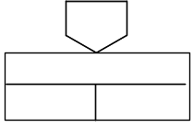
MOT / Procédure Fonctionnelle
Modèles de conception
Définition :
  Ensemble d’opérations organisées enchaînées.
  Elle a pour but de décrire l’organisation de la prise en charge d’un événement externe significatif pour le système étudié (nouvelle commande, candidature, etc.)
  L’élaboration des procédures dépendent des règles d’organisation
Enchaînement des opérations :
Périodicité
(Fréquence)
Partenaire 1
Poste 1
Salle
informatique
Poste 2
Partenaire 2
M1
D1
M2
M3
D2
M4
M5

Slide 52
MOT / Démarche de construction
Modèles de conception
Etudier l’organisation existante (analyse et critique)
Prendre en charge le nouveau MCT
Inclure les nouvelles règles d’organisation
Identifier les nouveaux besoins en ressources
Construire le MOT

Slide 53
Modèles de conception
Modèle Conceptuel de Données (MCD)
Modèle Conceptuel de Traitements (MCT)
Modèle Organisationnel de Traitements (MOT)
Modèle Logique de Données (MLD)
Modèles Physiques (MP)

Slide 54
MLD/ Généralités
Modèles de conception
Définition :
  Le MLD est une traduction du MCD, où l’on exprime une solution encore assez générale, permettant une portabilité ultérieure, sans remise fondamentale de l’architecture des données
  Le MLD est l’expression du MCD dans le Système de Gestion des Bases de Données (SGBD) choisi :
    Système de Gestion de Fichiers (SGF)
    SGBD / modèle hiérarchique
    SGBD / modèle réseau
    SGBD / modèle relationnel
Base de données :
  Une base de données sur un domaine est un ensemble de données répondant aux trois critères :
    Exhaustivité : toutes les données nécessaires aux traitements sont stockées
    Structure : ces traitements peuvent accéder aux données dans des conditions acceptables
    Non redondance sémantique : les données ne sont pas répétées

Slide 55
MLD/ DBA : Fonction clé
Modèles de conception
Le DBA a comme mission de mettre en place le dictionnaire de données en veillant à l’intégrité, la sécurité, la confidentialité et l’efficacité
C’est une fonction clé auprès :
  des utilisateurs
  des concepteurs
  des développeurs

Slide 56
MLD/ Règles de passage
Modèles de conception
Les associations One To Many migrent dans une table objet (la patte associée à Cmax =1) avec les éventuelles propriétés portées
Les associations Many To Many donnent lieu à la création d’une table :
  Clé : concaténation des identificateurs des entités qui participent
  Propriétés portées

Slide 57
Modèles de conception
Modèle Conceptuel de Données (MCD)
Modèle Conceptuel de Traitements (MCT)
Modèle Organisationnel de Traitements (MOT)
Modèle Logique de Données (MLD)
Modèles Physiques (MP)

Slide 58
Généralités
Modèles de conception
Description des éléments opérationnels
Description interne et externe pour les développeurs , pour les développeurs
Trois composantes : données, traitements, communication
Description en fonction de l’OS et des outils utilisés

Slide 59
Eléments des Modèles Physiques
Modèles de conception
Machine informatique :
  Collectif ou individuel
  Mainframes, mini ou micro-ordinateurs
  Différenciation : puissance de calcul, sécurité, connectivité, architecture interne
Logiciels :
  Logiciels de base : Système d’exploitation, méthodes d’accès, méthodes de communication, moniteurs (temps-réel, temps partagé)
  SGBD
  Langage de programmation
  Outils de génération
Logiciels applicatifs :
  Applications spécifiques
  Progiciels
  Bureautique, messagerie
Communication :
  Travaux à distance, travaux coopératifs
  Bases de données réparties et/ou distribuées
  Architecture Client/Serveur

Slide 60
Modèle Physique des Données
Modèles de conception
Définition :
  C’est la description des structure de données effectivement gérées par la ou les machines informatiques
  La description est donc spécifique au SGBD choisi et inclut les éventuelles spécificités de l’OS support
La description comprend :
  Format des données gérées
  Formats internes et externes (fonction de l’OS)
  Les objets OS contenant les données
  La stratégie de distribution / répartition
  Les volumes stockés
  Les fréquences d’accès
  La stratégie de confidentialité
  La stratégie de sécurité

Slide 61
Modèle Physique des Traitements
Modèles de conception
Définition :
  C’est la description des éléments logiciels tels qu’ils vont être implantés dans la ou les machines
  La description est donc fonction :
    De la machine cible et de son OS
    Des outils utilisés : langage de programmation, outils de génération, gestionnaires d’écran, moniteur transactionnel
Types de traitements :
  Transactions temps-réel
  Programmes d’édition
  Programmes batch :
    Mise à jour batch (à partir d’un fichier mouvement)
    Calculs
    Epuration des bases

Slide 62
Plan
Système d’Information : Généralités
Présentation de la méthode Merise
Modèles de conception
Typologie des Systèmes d’Information
ERP : Progiciel de Gestion Intégré
Annexes

Slide 63
La Performance
Typologie des SI
Est performance dans l’entreprise tout ce qui, et seulement qui, contribue à améliorer le couple valeur-coût
N’est pas performance ce qui contribue à diminuer le coût ou à augmenter la valeur, isolément

Slide 64
Les différentes formes d’apports des systèmes d’information de gestion
Typologie des SI
Le pilotage des activités : prévisions, anticipation, mesure des résultats, aide à la décision
La maîtrise des coûts
L’amélioration des performances
La productivité administrative et l’optimisation technique
L’enrichissement des tâches
La transparence de la gestion et la communication entre les acteurs

Slide 65
Le pilotage des activités
Typologie des SI
De volume d’activités : quantités vendues par régions, par vendeurs, par lignes de produits
De chiffre d’affaires
De volumes de productions : matières, produits finis
De résultats économiques
Élaborer des prévisions
Grâce à des fonctions de :
Modélisation,
Calcul,
Simulation,
Extrapolation
Fiabilité et rapidité du « rolling forecast »
Anticipation

Slide 66
Le pilotage des activités
Typologie des SI
Dégradation du chiffre d’affaires
Insuffisance de la qualité
Réduction des marges
Apparition de concurrents
OPA sauvage
Risque social
Satisfaction des clients
Être alerté en temps utile
Grâce à des fonctions de :
Reporting et consolidation
Gestion de bases de données type « cubes »
Accès à des informations externes
Réactivité
Qualité de la prise de décision

Slide 67
Le pilotage des activités
Typologie des SI
Performance économique : retour sur investissements, dividendes
Atteinte des objectifs de ventes, de coût unitaire
Performance individuelle
Mesurer les résultats
Grâce à des fonctions de :
Enregistrement et traitement des informations et indicateurs de pilotage
Restitution selon les axes d’analyses
Présentation électronique des informations
Tableaux de bord : BSC
Affinement des choix de gestion
Maîtrise du résultat économique

Slide 68
La maîtrise des coûts
Typologie des SI
Construire le budget
  Par centres de ressources/centres de frais
  Par natures de charges et de produits
  Par entité juridique, économique
  Par période
  En cohérence avec les objectifs stratégiques de l’entreprise
  En s’appuyant sur les éléments de base de la prévision d’activités
Suivre le déroulement budgétaire et assurer le contrôle budgétaire
  En comparant les réalisations au budget : masse salariale, engagements de dépenses,
  En maîtrisant la dépense à l’origine : contrôle des engagements, circuit de validation des dépenses
Calculer les coûts unitaires et coûts complets
  En s’appuyant sur les taux d’unités d’œuvre
  Par centre de coûts et de profits
  Par lignes de produits

Slide 69
L’amélioration des performances
Typologie des SI
Optimiser le fonctionnement des processus
Coût du processus
par contributeurs
par période
par contribution aux lignes de produit
Indicateurs de performance
par types d’opérations
par contributeurs
par période
qualité, volumes, satisfaction, …
Leviers d’action
réorganiser les tâches et opérations
diminuer les temps morts
sous-traiter
modifier les délais d’appro.

Slide 70
La productivité administrative et l’optimisation technique
Typologie des SI
Dégager de la productivité administrative
Domaines concernés | Fonctions concernées
Achats | circuit des commandes choix des fournisseurs gestion des appels d’offre circuit de validation
Ventes | suivi des clients élaboration de la facturation
Comptabilité | traitement des factures fournisseurs Enregistrements suivi des tiers

Slide 71
La productivité administrative et l’optimisation technique
Typologie des SI
Dégager de la productivité administrative
Domaines concernés | Fonctions concernées
Gestion/Budget | construction du budget calcul des coûts reporting simulation
Production/stocks | planification de la production suivi des travaux suivi des stocks
Suivi des projets | affectation des ressources suivi du point à fin d’affaires gestion des portefeuilles
RH | paye gestion des carrières formation/recrutement

Slide 72
La productivité administrative et l’optimisation technique
Typologie des SI
Assurer l’optimisation technique
Domaines concernés
simplification de l’architecture technique simplification de l’architecture applicative limitation des développements informatiques spécifiques maintenance des applications allégement des configurations clients opportunités d’out-sourcing

Slide 73
L’enrichissement des tâches
Typologie des SI
Des fonctionnalités nouvelles
Opérations concernées | Exemples
élimination des tâches de saisie | facturation fournisseurs et clients
élimination des tâches de contrôle | la saisie de la facture est rapprochée du bon de commande
amélioration des tâches de contrôle | navigation électronique au cours de la saisie d’une pièce comptable
accès à des informations de meilleure qualité : plus riches et plus nombreuses, relevant de domaines nouveaux grâce à des fonctions de recherche améliorées | consultation du datawarehous navigation par l’intranet accès au Web
capacités d’analyse accrues | simulation croisement de données
conditions de restitution des informations renforcées et améliorées | consultation outils de présentation

Slide 74
La transparence de la gestion et la communication entre les acteurs
Typologie des SI
Des capacités de dialogue accrues
Situations concernées | Exemples
une base de données communautaire | cas de l’utilisation d’un ERP ou d’un datawarehouse
un référentiel de gestion unique et partagée | nécessité de disposer de règles de gestion homogènes et conçues de manière communautaire
des outils de communication | construction unique du reporting et circulation plus facile des informations entre les acteurs
un contrôle de gestion partagé grâce à l’intranet de l’entreprise | mise à disposition des analyses de gestion
des possibilités d’échanges rapides et instantanés : messagerie, forum, … | réunions électroniques et virtuelles web-conférences
un accès généralisé à l’information externe grâce à l’internet | se documenter sur les concurrents

Slide 75
Typologie des SI
Les typologies de systèmes d’information de gestion
Les différentes catégories de systèmes d’information de gestion :
    Les systèmes opérants
    Le système comptable et de gestion
    Les systèmes d’aide à la décision
    La couverture fonctionnelle d’un ERP

Slide 76
Typologie des SI
Les systèmes opérants
Finalités :
traiter un besoin de gestion administrative et/ou technique opérationnelle pour une fonction donnée de l’entreprise
apporter des informations de pilotage local
Les domaines d’application et modules fonctionnels concernés
Gestion commerciale
Gestion de production
Gestion des achats
Gestion des stocks
Gestion des projets
Gestion des ressources humaines

Slide 77
Typologie des SI
Les systèmes opérants
  La production d’indicateurs de pilotage
statistiques clients délais de fabrication volumes de production taux de rebuts insuffisance de ressources statistiques fournisseurs statistiques achats statistiques sur les équipements consommations de ressources absentéisme accidents de travail …

Slide 78
Typologie des SI
Le système comptable et de gestion
Finalités :
à la fois appartient à la catégorie des systèmes opérants, mais également est considéré comme un outil de pilotage
Les domaines d’application et modules fonctionnels concernés
comptabilité fournisseurs
comptabilité clients
comptabilité générale
comptabilité budgétaire
comptabilité analytique et de gestion
gestion des immobilisations

Slide 79
Typologie des SI
Les systèmes d’aide à la décision
Finalités :
Produire de l’information décisionnelle pour piloter les activités
Architecture technique et fonctionnalités
Bases de données relationnelles dotées de fonctions de requêtes, de calcul et de simulation multi-critères Articulées avec l’ensemble des systèmes d’information de l’entreprise Dotées de fonctions puissantes de restitutions d’information : tableaux de bord électroniques, navigation multi-critères

Slide 80
Plan
Système d’Information : Généralités
Présentation de la méthode Merise
Modèles de conception
Typologie des Systèmes d’Information
ERP : Progiciel de Gestion Intégré
Annexes

Slide 81
Niveaux de besoins des entreprises
ERP, Progiciel de Gestion Intégré
Toutes les entreprises collectent, génèrent et accumulent de grandes quantités de données.
En général les données ne sont pas stockées en un seul endroit :
  l’information est dispersée sur des dizaines, voire des centaines de systèmes informatiques disjoints,
  Chaque sous-système est hébergé par une fonction, un département, une région, un site ou un bureau de l’entreprise.

Slide 82
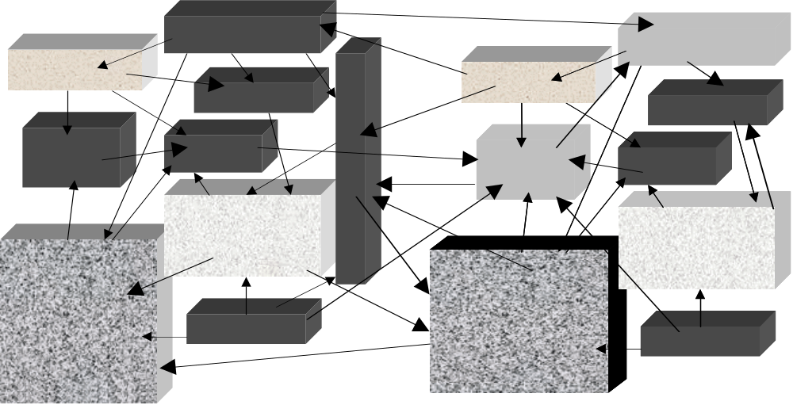
Niveaux de besoins des entreprises
ERP, Progiciel de Gestion Intégré
Chaque système hérité peut apporter un support parfait pour une activité donnée.
Mais le puzzle complexe qu’ils forment est un poids mort pour la productivité et la performance globales de l’entreprise.

Slide 83
Niveaux de besoins des entreprises
ERP, Progiciel de Gestion Intégré
L’ERP (Enterprise Ressource Planning) propose l’intégration de tous les systèmes disjoints composant le Système d’Information et de toutes leurs fonctionnalités, en un seul progiciel.
ERP : ENSEMBLE DE MODULES PARAMÉTRABLES COUVRANT LES GRANDES FONCTIONS DE GESTION D ’UNE ENTREPRISE

Slide 84
Définition de la notion d’ERP
ERP, Progiciel de Gestion Intégré
ERP signifie Enterprise Ressource Planning, ou PGI pour Progiciel de Gestion Intégré : Ensemble de modules paramétrables couvrant les grandes fonctions de gestion d’une entreprise.
Les fonctions de l'entreprise sont reliées entre elles par l'utilisation d'un système d'information centralisé sur la base d'une configuration client/serveur.

Slide 85
Définition de la notion d’ERP
ERP, Progiciel de Gestion Intégré
Progiciel :
  Application développée par un éditeur et suffisamment générale pour répondre aux besoins de plusieurs clients.
  Il ne s’agit donc pas d’un logiciel spécifique maison développé par une entreprise.
  Il comprend en fait une base standard et une partie personnalisable à travers un paramétrage.

Slide 86
Définition de la notion d’ERP
ERP, Progiciel de Gestion Intégré
De gestion :
  Application dont le but premier est d’automatiser les transactions administratives de l’entreprise :
    comptabilité,
    gestion des stocks,
    suivi des commandes et du programme de production,
    …
  Un ERP permet de saisir les transactions et propage l’information recueillie vers les niveaux pertinents.
  Toutefois, l’ERP ne contient pas de programme d’optimisation ou de décision automatique.

Slide 87

Définition de la notion d’ERP
ERP, Progiciel de Gestion Intégré
Intégré :
  Il prend en compte l’ensemble des fonctions processus de l’entreprise de manière intégrée et automatisée.
Gestion et Administration des Ventes
Gestion des
Ressources Humaines
Gestion Comptable et Financière
Gestion de Production
Gestion des Achats
Gestion de la Logistique et de la Distribution

Slide 88
Définition de la notion d’ERP
ERP, Progiciel de Gestion Intégré
Intégré (suite) :
  Il est architecturé de sorte à assurer une gestion unique, cohérente et sécurisée des données en temps réel
  Il garantit à tout instant une intégrité et une cohérence parfaite des données pour tous les utilisateurs.
  Il a donc comme objectif de mettre fin aux problèmes d’interfaçage, de synchronisation et de doubles saisies.
  Cette intégration signifie que les données utiles sont stockées en un seul endroit, garantissant l'absence d'incohérences et supprimant les saisies redondantes

Slide 89
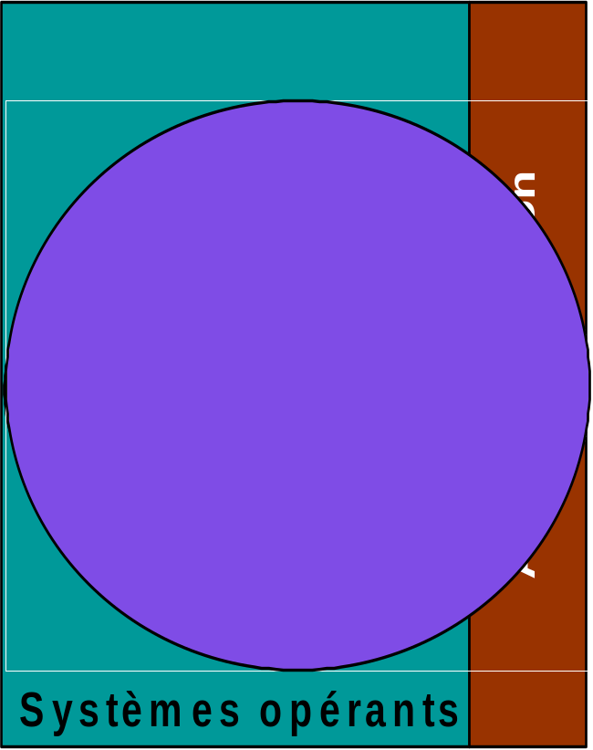
Couverture de l’ERP
ERP, Progiciel de Gestion Intégré
L’ERP s’applique à toutes les composantes du système d’information de gestion :
  la totalité du système comptable et de gestion
  à tout ou partie des systèmes opérants
L’ERP peut être partiellement installé autour, en général, du noyau comptable et de gestion
L’ERP a tendance à s’étendre vers les systèmes opérants et à offrir des solutions en terme de décisionnel

Slide 90
Historique des ERP
ERP, Progiciel de Gestion Intégré
Marchés satellites du marché des ERP
EDI, e-com
GED
SGBD
Formation
Conseil,
audit
Freelance
ERP
Intégration
Middleware
Réseaux,
Internet
Client-
Serveur
Système
d’exploitation
WorkFlow,
DataWareHouse
SSII

Slide 91
Caractéristiques générales d’un ERP
ERP, Progiciel de Gestion Intégré
Gestion effective de plusieurs domaines de l’entreprise par des modules intégrés ou des progiciels susceptibles d’assurer une collaboration des processus
Adaptations rapides aux règles de fonctionnement (professionnelles, légales ou liées à l’organisation interne de l’entreprise)
Existence d’un référentiel unique de données : ensemble des références des données ainsi que des indications nécessaires pour retrouver les données elles mêmes sur une base de données

Slide 92
Caractéristiques générales d’un ERP
ERP, Progiciel de Gestion Intégré
Adaptations à de nombreuses langues
Unicité d’administration du sous-système applicatif (les applications)
Uniformisation des interfaces homme-machine (mêmes écrans, mêmes boutons, même famille de barres de menu, même touches de fonctions et de raccourcis, etc.)
Existence d’outils de développement ou de personnalisation de compléments applicatifs.

Slide 93
Caractéristiques générales d’un ERP
ERP, Progiciel de Gestion Intégré
Apports sur le plan technique
  Une couverture fonctionnelle de presque toutes les fonctions de l’entreprise à partir d’un même progiciel/éditeur
  une manière de simplifier l’architecture du système d’information de gestion
Apports sur le plan d’organisation des processus
  saisie unique de l’information
  simplification/banalisation des processus grâce à une bibliothèque de processus standards
  work-flow intégré
  partage des tâches et fonctions entre plusieurs utilisateurs
  une vision transversale des processus reliant les différents métiers d’une entité
Apports sur les plans de pilotage et de gestion
  langage de gestion commun et partagé
  cohérence des données
  partage et circulation des informations décisionnelles

Slide 94


Caractéristiques générales d’un ERP
ERP, Progiciel de Gestion Intégré
Le Système d’Information de l’Entreprise
Avant l’ERP
Après l’ERP
Lecture : « Les Progiciels de Gestion Intégrée », Compilation, page 3

Slide 95
Plan
Système d’Information : Généralités
Présentation de la méthode Merise
Modèles de conception
Typologie des Systèmes d’Information
ERP : Progiciel de Gestion Intégré
Annexes

Slide 96
Annexes
A : La problématique des Systèmes d’Information
B : Les NTIC au cœur du Système d’Information
C : La nouvelle gestion des processus
D : Les Progiciels de Gestion Intégrée

